Slide 1
метаболизм
Prezentacii.com

Slide 2
Процесс потребления энергии и веществ называется питанием
Энергия необходима для того, чтобы:
осуществлялся синтез веществ, необходимых для роста организма;
сокращались мышцы и передавались нервные импульсы;
вещества могли транспортироваться из клетки в клетку;
- температура тела поддерживалась постоянной.

Slide 3
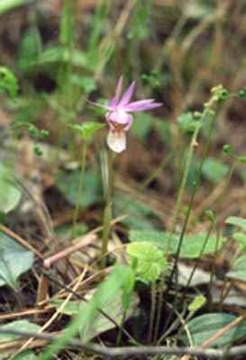
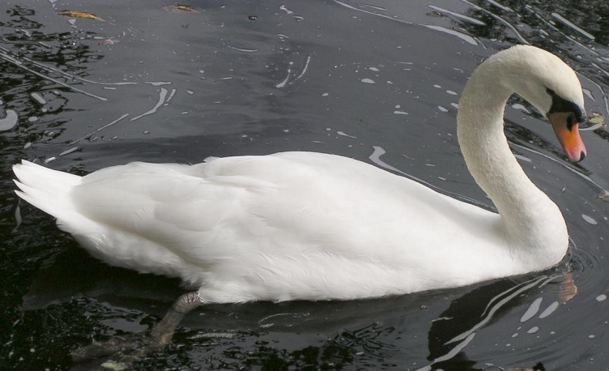
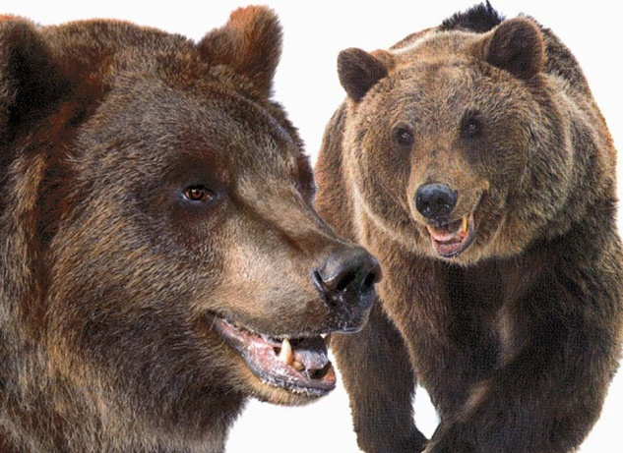
Типы питания организмов:
автотрофное
гетеротрофное

Slide 4
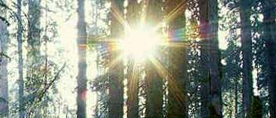
фототрофы синтезируют органические вещества за счёт энергии света;
Процесс фототрофного питания называется фотосинтезом. Фототрофы – это растения и некоторые бактерии (в том числе синезелёные водоросли). К хемотрофам относятся многие бактерии.
Организмы, живущие за счет неорганических источников углерода (например, углекислого газа), называются автотрофами.

Slide 5
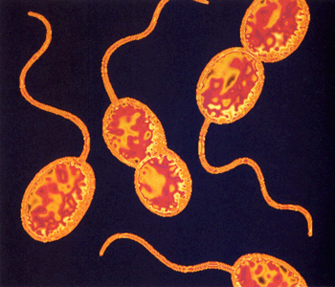
хемотрофы синтезируют органические вещества за счёт энергии химических связей. Хемосинтезирующие бактерии получают энергию от различных химических реакций – окисления водорода, серы, железа, аммиака и других веществ.

Slide 6
Вот некоторые реакции, освобождающие энергию:
2NH3 + 3O2 → 2HNO2 + 2H2O + Q.
2HNO2 + O2 → 2HNO3 + Q.
4FeCO3 + O2 + 6H2O → 4Fe(OH)3 + 4CO2 + Q.
2S + 3O2 + 2H2O → 2H2SO4 + Q.

Slide 7
Гетеротрофы – организмы, получающие необходимую для жизнедеятельности энергию путем окисления органических веществ , содержащихся в пище.
Биотрофы – организмы, питающиеся органическими веществами живых тел (паразиты)
Сапротрофы - организмы, питающиеся органическими веществами содержащимися в испражнениях, или мертвыми организмами

Slide 8
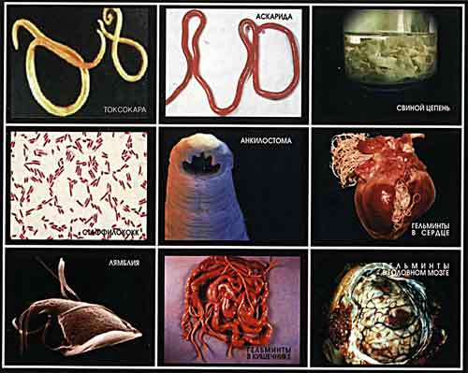
Биотрофы (паразиты)

Slide 9
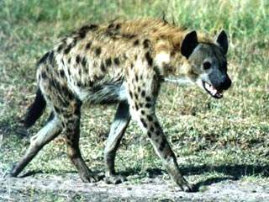
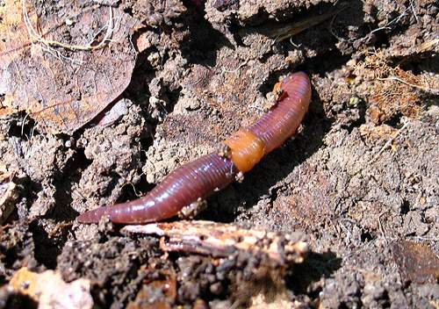
Сапротрофы

Slide 10
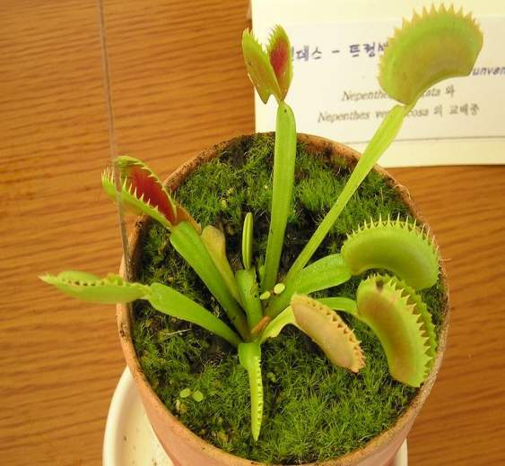
Некоторые организмы (например, хищные растения) сочетают в себе признаки как автотрофов, так и гетеротрофов. Такие организмы называются миксотрофами.

Slide 11
Солнечная энергия
Фотосинтез
Белки
Жиры
Углеводы
Энергия органических веществ

Slide 12
Метаболизм
Метаболизм
(от греч. «превращение, изменение»), обмен веществ — полный процесс превращения химических веществ в организме, обеспечивающих его рост, развитие, деятельность и жизнь в целом.
Обмен веществ представляет собой комплекс биохимических и энергетических процессов, обеспечивающих использование пищевых веществ для нужд организма и удовлетворения его потребностей в пластических и энергетических веществах

Slide 13
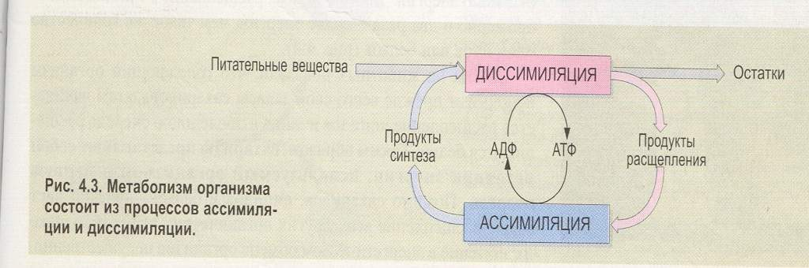
Метаболизм

Slide 14
Этапы метаболизма
Первый этап — ферментативное расщепление белков, жиров и углеводов до растворимых в воде аминокислот, моно- и дисахаридов, глицерина, жирных кислот и других соединений, происходящее в различных отделах желудочно-кишечного тракта, и всасывание их в кровь и лимфу.
Второй этап — транспорт питательных веществ кровью к тканям и клеточный метаболизм, результатом которого является их ферментативное расщепление до конечных продуктов. Часть этих продуктов используется для построения составных частей мембран, цитоплазмы, для синтеза биологически активных веществ и воспроизведения клеток и тканей. Расщепление веществ сопровождается выделением энергии, которая используется для процесса синтеза и обеспечения работы каждого органа и организма в целом.
Третий этап — выведение конечных продуктов метаболизма в составе мочи, кала, пота, через легкие в виде CO2 и т. д.

Slide 15
Обмен веществ состоит из двух противоположных, одновременно протекающих процессов.
Первый — анаболизм —
объединяет все реакции, связанные с синтезом необходимых веществ, их усвоением и использованием для роста, развития и жизнедеятельности организма.
Анаболизм
Процесс происходит в три этапа:
Синтез промежуточных соединений из низкомолекулярных веществ.
Синтез "строительных блоков" из промежуточных соединений.
Синтез из "строительных блоков" макромолекул белков, нуклеиновых кислот, полисахаридов, жиров.Идет с поглощением энергии и участием ферментов.

Slide 16
катаболизм
Второй — катаболизм
— включает реакции, связанные с распадом веществ, их окислением и выведением из организма продуктов распада
Катаболи́зм— процесс метаболического распада, разложения на более простые вещества или окисления какого-либо вещества, обычно протекающий с высвобождением энергии в виде тепла и в виде АТФ. Катаболические реакции лежат в основе диссимиляции: утраты сложными веществами своей специфичности для данного организма в результате распада до более простых.

Slide 17
Метаболизм
Анаболизм
Катаболизм
Пластический обмен
Энергетический
обмен
Ассимиляция
Диссимиляция

Slide 18
Этапы энергетического обмена:
1. Подготовительный
2. Бескислородный
3. Кислородное расщепление

Slide 19
Первый этап.
Подготовительный этап:
Белки
аминокислоты
Липиды
глицерин + жирные кислоты
Углеводы
глюкоза

Slide 20
Анаболизм
Катаболизм
Белки
аминокислоты
СО2, Н2О,NH3
Липиды
глицерин + жирные кислоты
СО2,Н2О
Углеводы
глюкоза
СО2,Н2О

Slide 21
Взаимосвязь анаболизма и катаболизма:
Метаболизм
Анаболизм Катаболизм
АТФ

Slide 22
АТФ:
аденин
рибоза
3 остатка
фосф. кислоты
азотистое
основание
углевод

Slide 23
АТФ
АДФ + Н3РО4+Q
АДФ
АМФ + Н3РО4+Q

Slide 24
Укажите пункт, в котором правильно записан процесс расщепления органических веществ в организме животного:
А) белки нуклеотиды углекислый газ и вода
Б) жиры глицерин + жирные кислоты углекислый газ и вода
В) углеводы моносахариды дисахариды
углекислый газ и вода
Г) белки аминокислоты вода и аммиак.

Slide 25
Этапы энергетического обмена:
1. Подготовительный
2. Бескислородный
3. Кислородное расщепление

Slide 26
Второй этап. Бескислородный этап.
Гликолиз
Неполное расщепление
Анаэробное дыхание
Брожение

Slide 27
Гликолиз:
С6Н12О6 + 2Н3РО4 + 2АДФ
2С3Н6О3 + 2АТФ +2Н2О
Молочная кислота

Slide 28
Энергия
60% выделяется в виде тепла
40%
идет на синтез
АТФ

Slide 29
На первом этапе своего расщепления глюкоза:
А) окисляется до углекислого газа и воды
Б) не изменяется
В) подвергается брожению
Г) расщепляется до двух трёхуглеродных молекул.

Slide 30
Этапы энергетического обмена:
1. Подготовительный
2. Бескислородный
3. Кислородное расщепление

Slide 31
Третий этап.
Кислородное расщепление:
Гидролиз
Аэробное дыхание

Slide 32
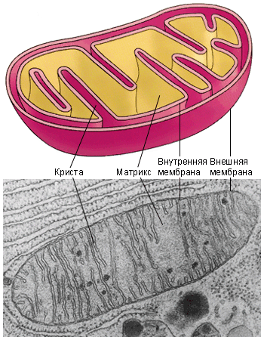

Slide 33
Условия:
Участие ферментов
Участие молекул-переносчиков
Наличие кислорода
Целостность митохондриальных мембран

Slide 34
Стадии аэробного дыхания:
1) Окислительное декарбоксилирование
2) Цикл Кребса
3) Электронтранспортная цепь

Slide 35
Окислительное декарбоксилирование
С6Н12О6 2С3Н4О3 2С3Н6О3
Глюкоза ПВК Молочная
кислота
С3Н4О3 + КоА + НАД
СО2 + Ацетил-КоА + НАД*Н2

Slide 36
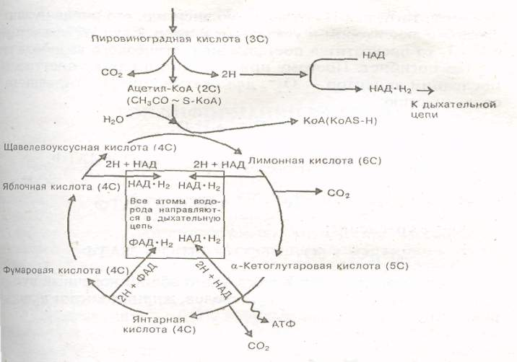
Цикл Кребса:
2Н +НАД НАД*Н2

Slide 37
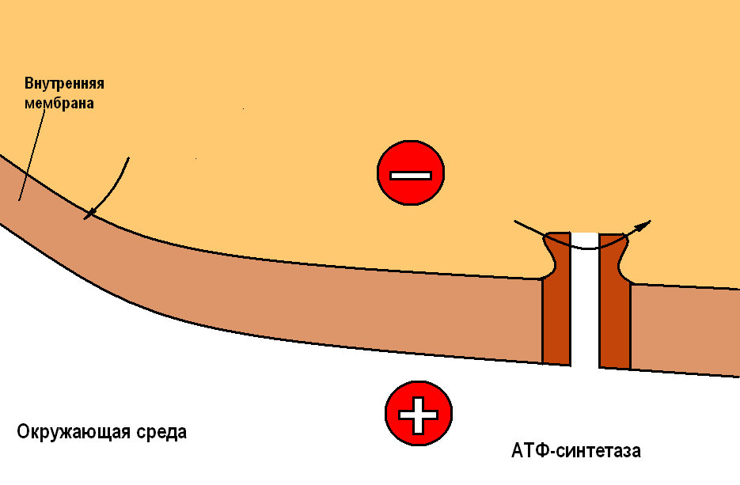
C3H6O3+3H2O=3CO2+12H
НАД*Н2
НАД*Н2 = НАД + 2Н
Н - е = Н
СО2

Slide 38
C3H6O3+3H2O=3CO2+12H
-
О2 + е =О2
НАД*Н2
НАД*Н2 = НАД + 2Н
+
Н
+
+
Н
+
Н - е = Н
Н
+
Н
+
Н
+
Н
+
+
СО2
Н
Н
+
+
Н
Н
+
+
+
Н
Н
Н
О2

Slide 39
-
C3H6O3+3H2O=3CO2+12H
О2 + е =О2
-
+
200 мВ
О2 + 4Н = 2 Н2О
НАД*Н2
+
АДФ
Н3РО4
Н
АТФ
+
-
+
Н
+
Н
НАД*Н2 = НАД + 2Н
Н
+
+
Н
Н
+
+
+
Н
Н
Н
+
+
-
Н
Н = е + Н
+
+
Н
Н
+
Н
+
+
Н
+
Н
Н
+
+
Н
Н
+
+
Н
Н
+
+
+
СО2
Н
Н
Н
О2

Slide 40
Выделение энергии:
2600 кДж - на 2 моля
С3Н6О3
45%
55%
Рассеивается
в виде тепла
Сберегается
в виде АТФ

Slide 41
Кислородное расщепление:
2С3Н6О3 + 6О2 + 36АДФ+36Н3РО4
= 6СО2 +6Н2О + 36АТФ+36H2О

Slide 42
Суммарное уравнение:
1. С6Н12О6 + 2АДФ + 2Н3РО4= 2С3Н6О3 + 2АТФ+2Н2О
2. 2С3Н6О3 +6О2 +36АДФ+36Н3РО4 = 6СО2+36АТФ+42Н2О
______________________________

Slide 43
Суммарное уравнение:
С6Н12О6+6О2+38АДФ+38Н3РО4
= 6СО2 + 38АТФ + 44Н2О

Slide 44
Окисление ПВК при аэробном дыхании происходит в:
хлоропластах
цитоплазме
матриксе
митохондриях

Slide 45
Ступенчатость окисления глюкозы позволяет:
Получить больше энергии
Предохранить клетку от перегрева
Экономнее расходовать кислород
Сократить количество получаемой энергии

Slide 46
Где протекает синтез АТФ:
хлоропластах
цитоплазме
матриксе
митохондриях

Slide 47
Выводы:
Синтез АТФ в процессе гликолиза не нуждается в мембранах. Он идёт в пробирке , если имеются все необходимые субстраты и ферменты.

Slide 48
Выводы:
Для осуществления кислородного процесса необходимо наличие неповреждённых митохондриальных мембран.

Slide 49
Выводы:
Расщепление в клетке 1 молекулы глюкозы до СО2 и Н2О обеспечивает синтез 38 молекул АТФ

